Slide 2

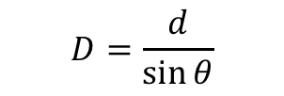
$$θ$$
d
D
$$D=\frac{d}{\sin{θ}}$$

Slide 3
d
$$θ$$
α
D

Slide 4
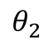
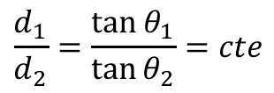
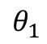
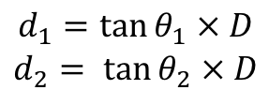
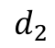
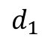
$$θ_{1}$$
$$θ_{2}$$
$$d_{1}$$
$$d_{2}$$
$$d_{1}=\tan{θ_{1} × D}$$
$$d_{2}= \tan{θ_{2} × D}$$
$$\frac{d_{1}}{d_{2}}=\frac{\tan{θ_{1}}}{\tan{θ_{2}}}=cte$$
D

Slide 5
Distorsiones debido al lente de la cámara
Intensidad lumínica variable
Laser no exactamente lineal y simétrico
<PONER IMÁGENES DE INTENSIDADES LUMINOSAS DISTINTAS>

Slide 6
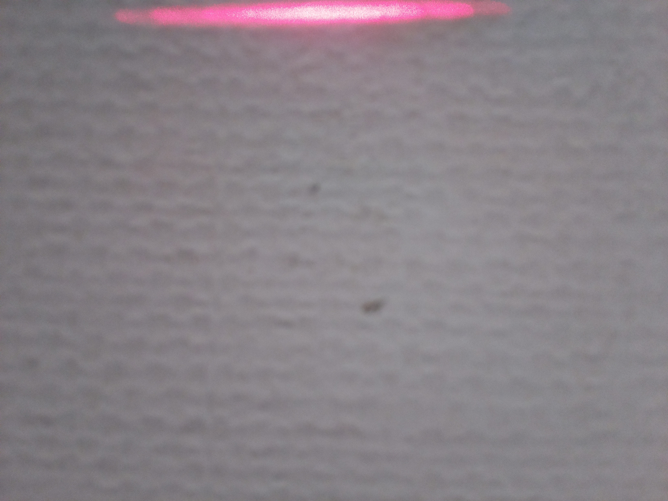
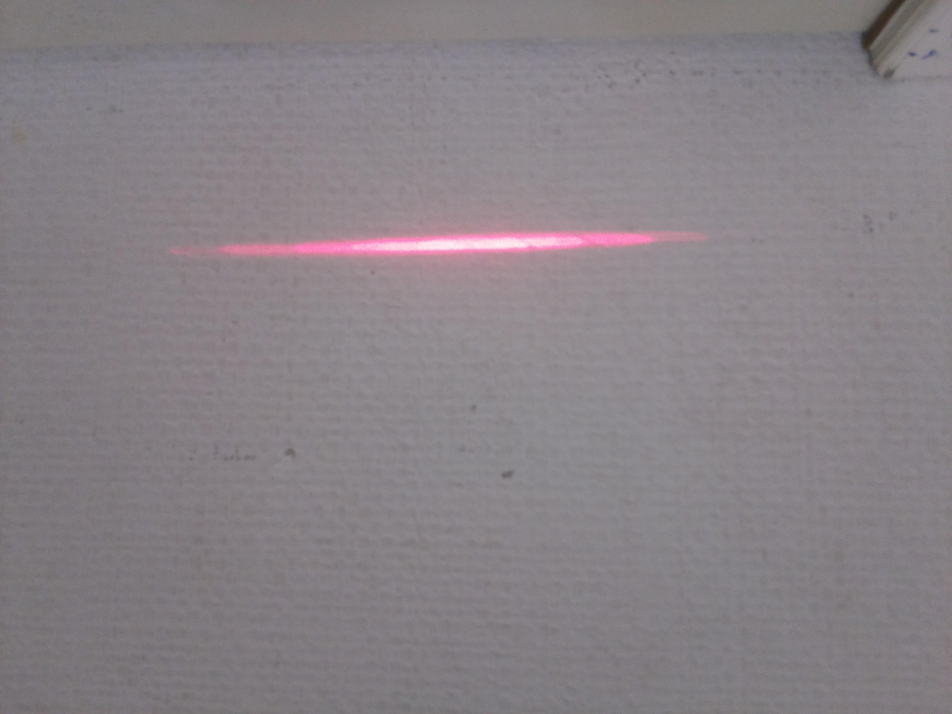
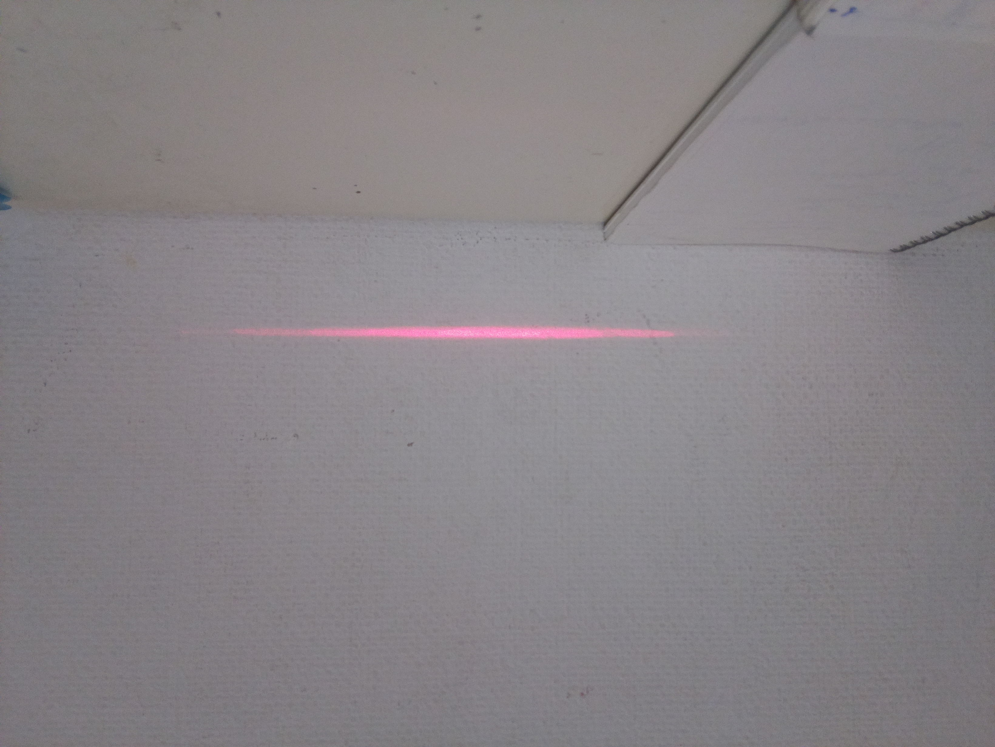
8cm
20cm
38cm

Slide 7
8cm
20cm
38cm

Slide 8
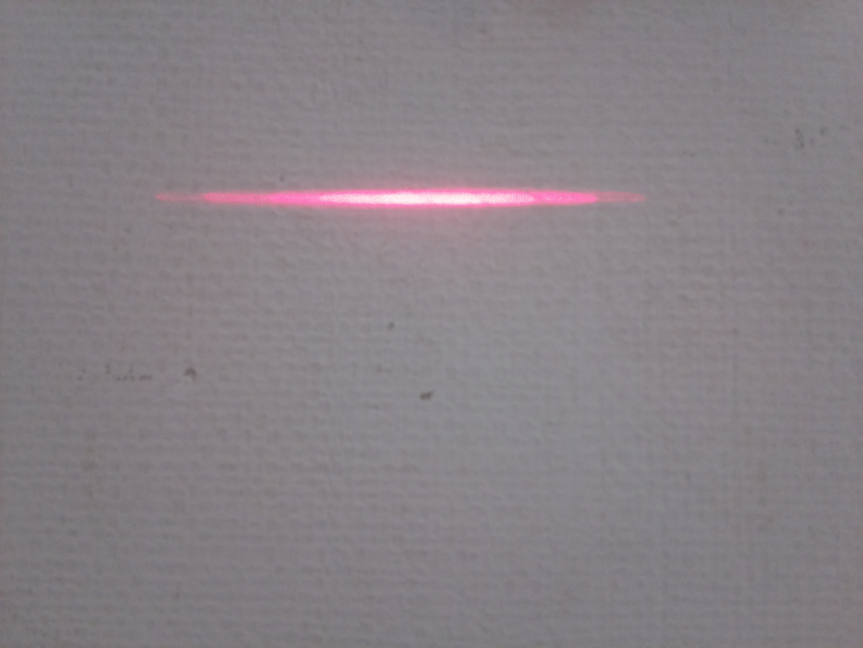
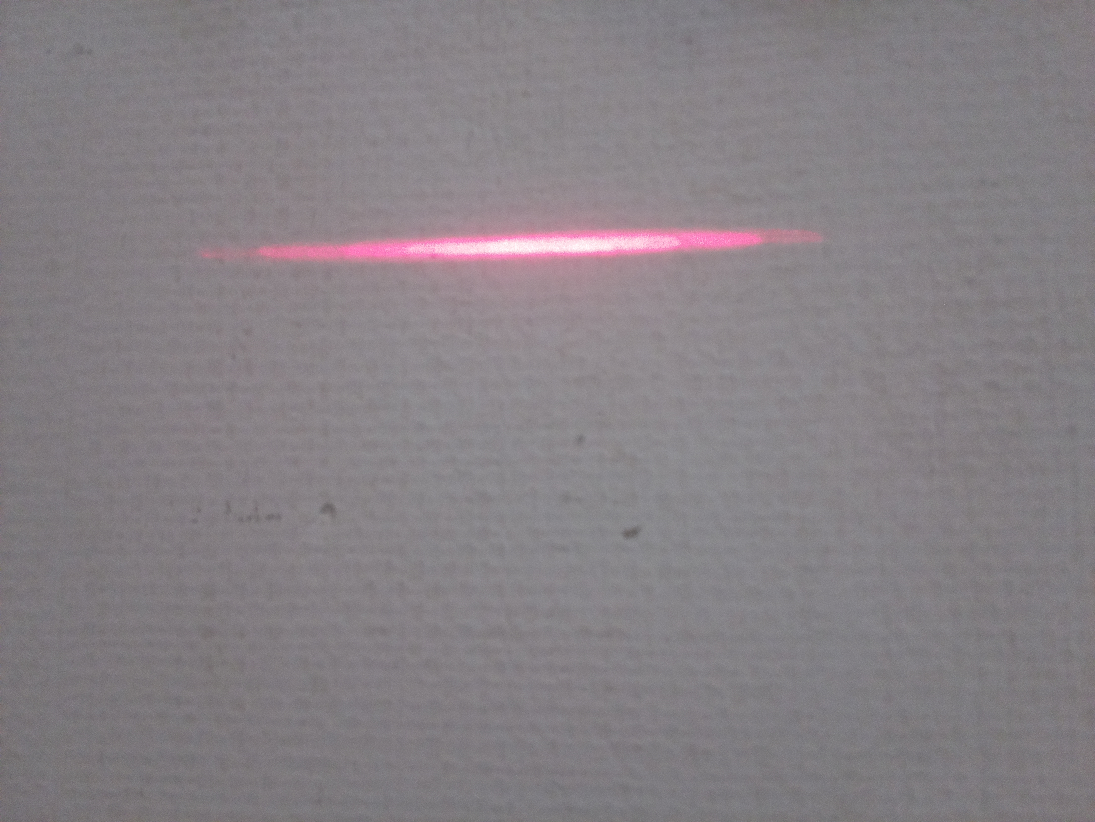
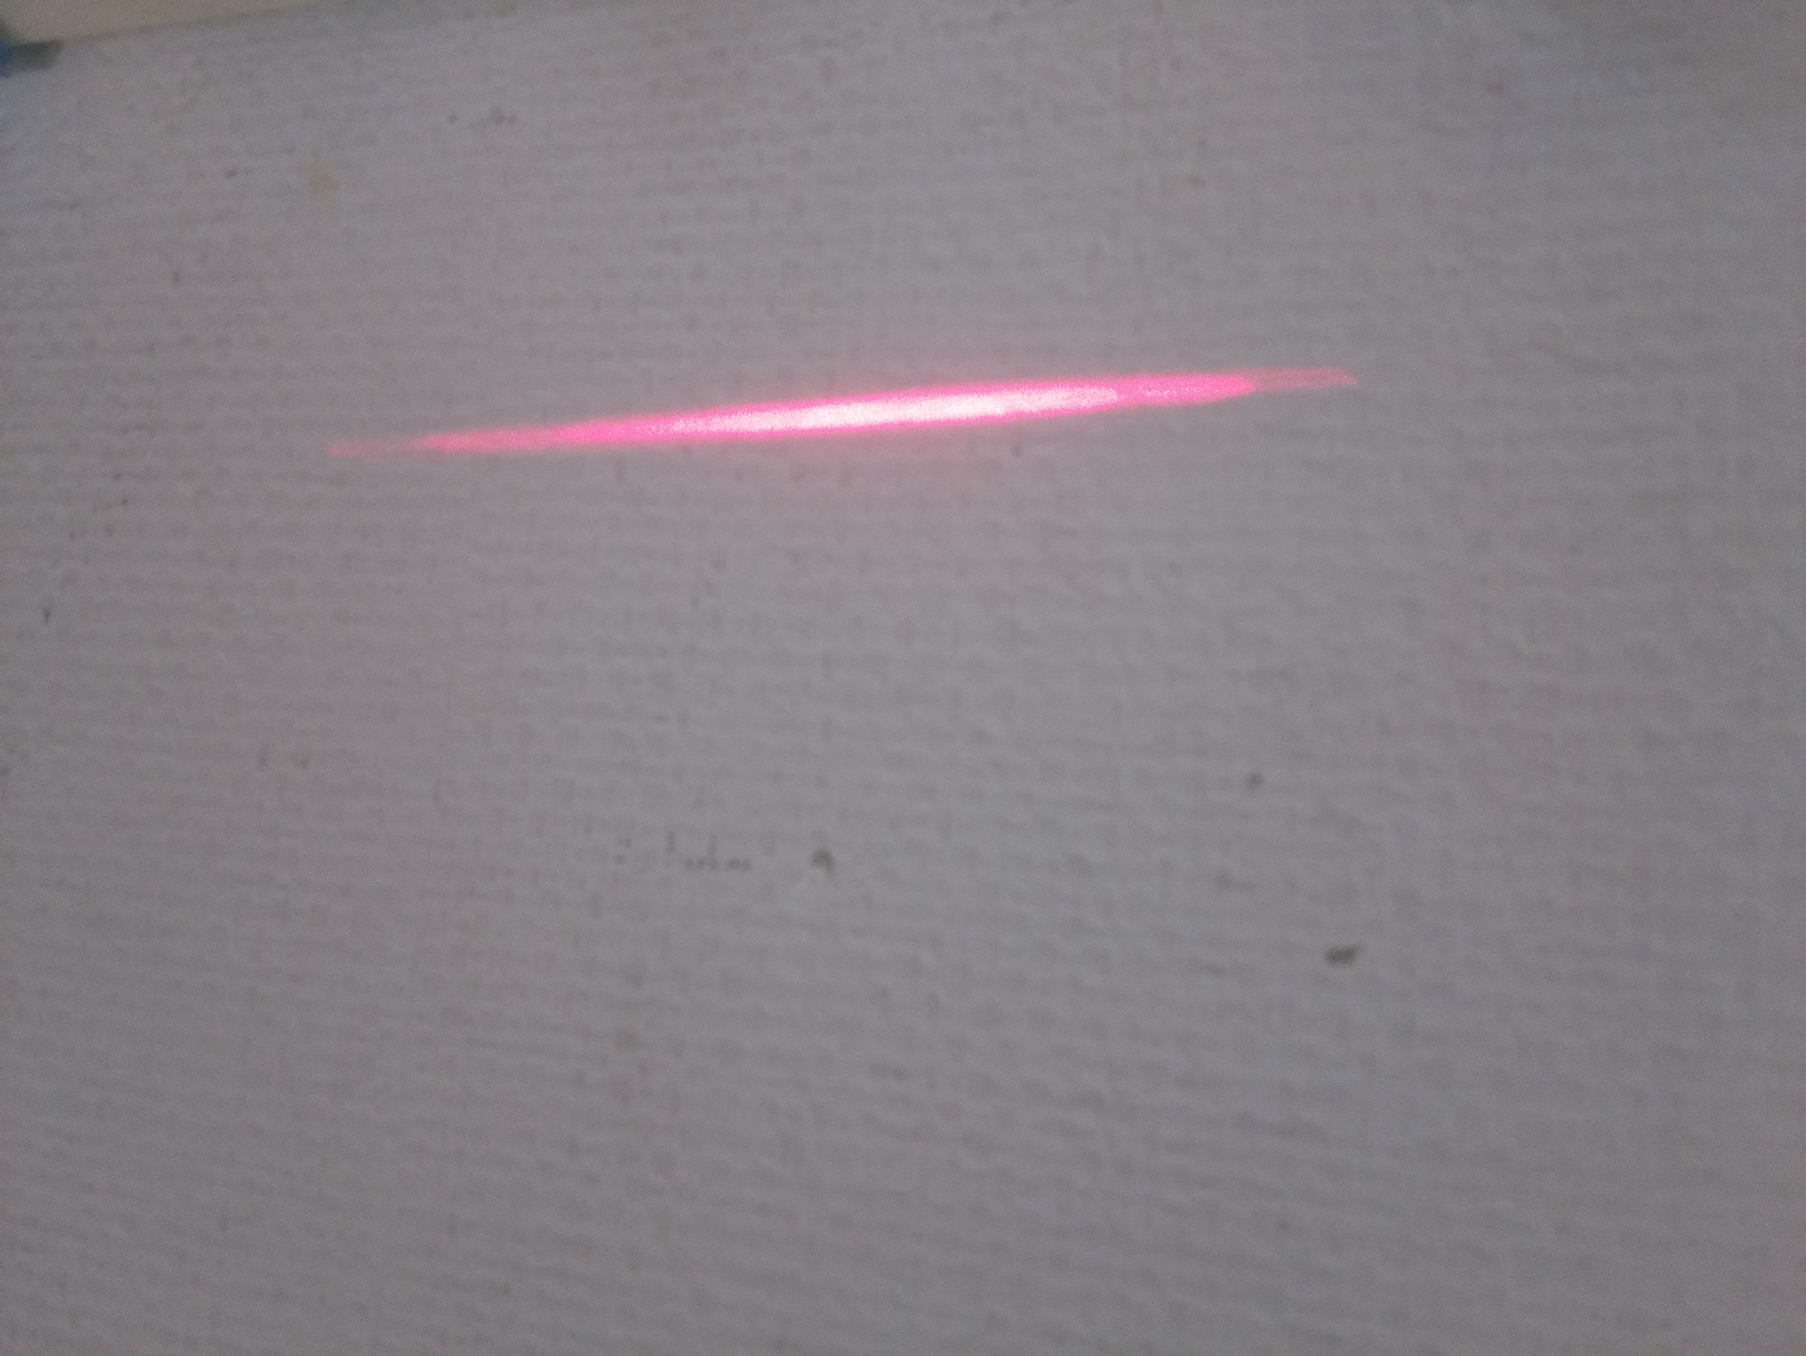
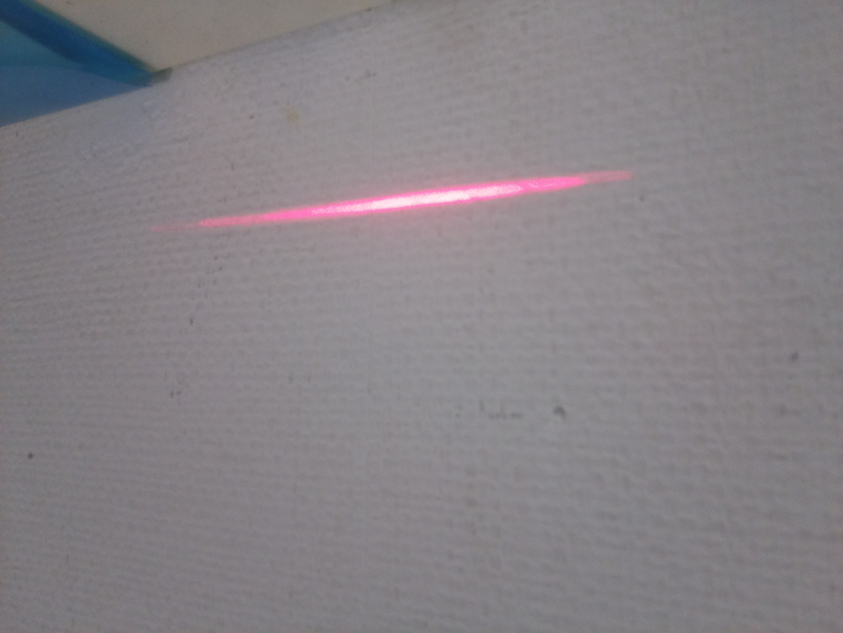
0°
10°
20°
30°

Slide 9
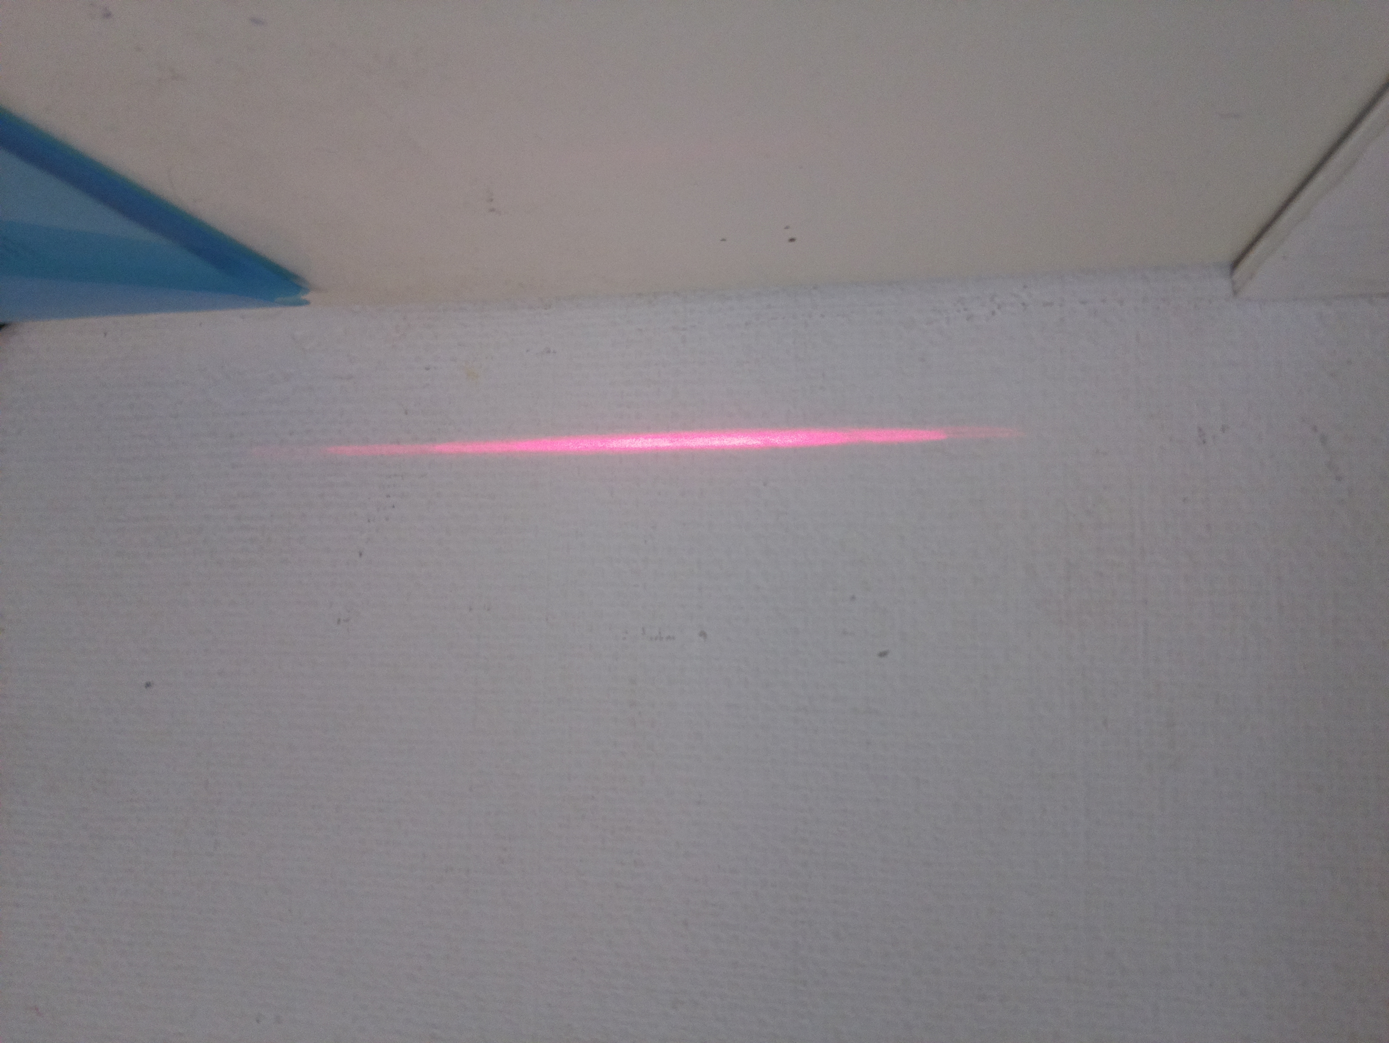
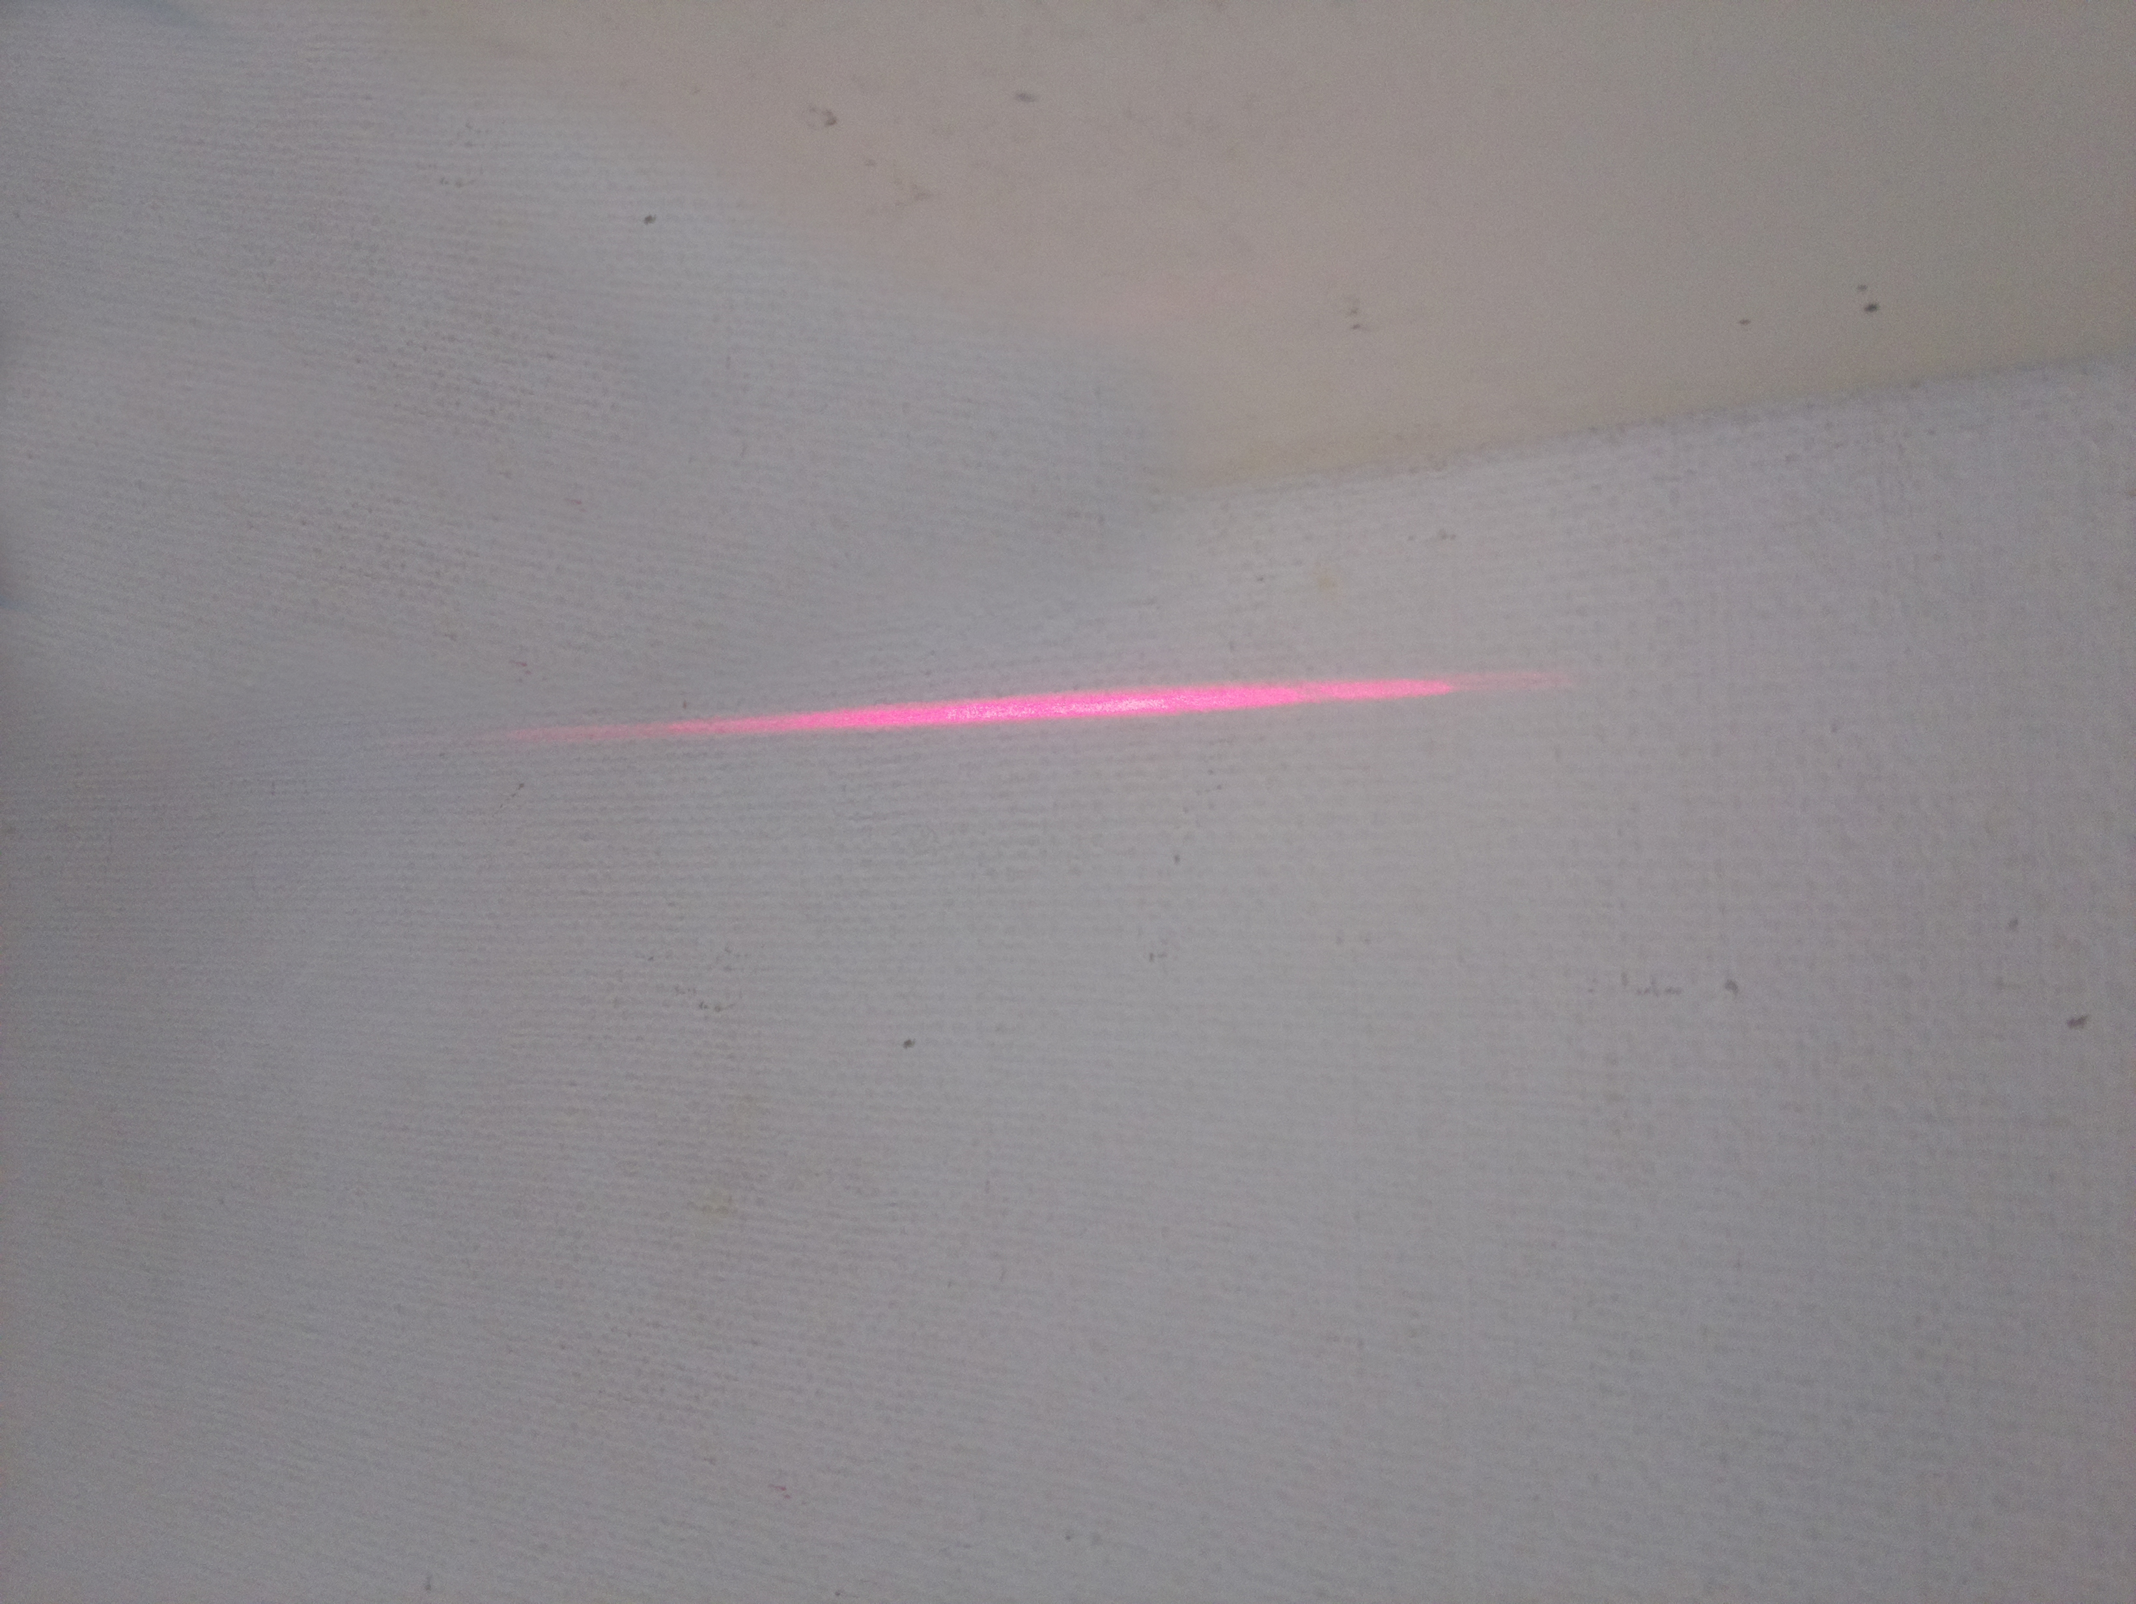
32cm 10°
16cm 10°
32cm 20°
16cm 30°

Slide 10
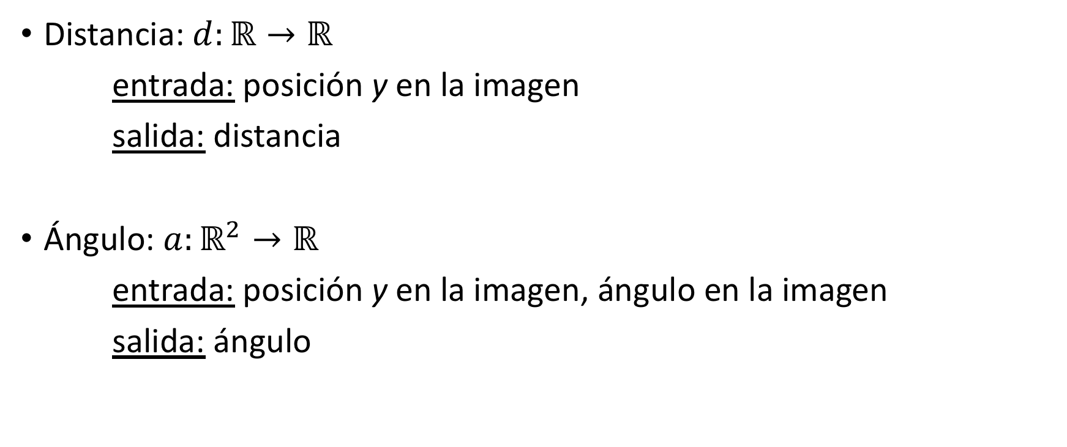
Distancia: $d:ℝ→ℝ$
entrada: posición y en la imagen
salida: distancia
Ángulo:$a:ℝ^{2}→ℝ$
entrada: posición y en la imagen, ángulo en la imagen
salida: ángulo

